Slide 1
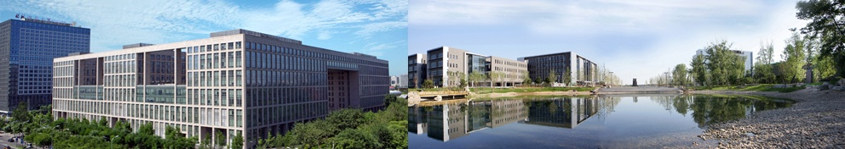


山东大学数学学院’2016
大图搜索：挑战性与相关技术
Towards Big Graph Search: Challenges and Techniques
马 帅

Slide 2




国家重点基础研究发展计划
网络信息空间大数据计算的基础研究(2014-2018)
Chief Scientist: Prof. Jinpeng Huai.
8 institutes involved
Focus on “computing theory and practice on Big Data”
http://cnbigdata.org/

Slide 3


北京市大数据科学与脑机智能创新中心
2015年，北京市首批北京高校高精尖创新中心
引领未来数据科学与计算智能的研究与应用方向
加速计算科学、数据科学与脑科学的交叉研究
促进高效智能的下一代计算与数据分析技术创新
通过以数据为中心的智能机器、系统及应用改变未来
Notes:
认定了13个

Slide 4

研究方向与机构设置
瓶颈1：计算的有效性遇到障碍
计算的有效性：
认识数据的内在特征，复杂网络、数学（统计）方法
瓶颈2：能耗成为突出问题
随着规模增大，调度复杂，计算系统功耗问题日益突出
传统存算分离的结构，产生大量的数据搬移开销
传统的计算和存储器件“功耗”不友好
瓶颈3：学习效率和灵活性
学习效率：需要大量的输入数据及标定数据，学习效率低
灵活性：普遍缺乏“类比、联想”等学习功能
数据科学与计算智能
数据工程与
脑机系统
新型计算技术与系统
认知机理与仿真
http://www.bdbc.org.cn/

Slide 5


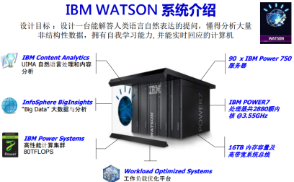
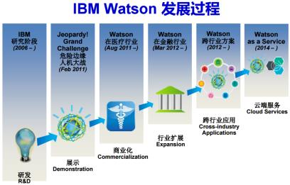
大数据的研究与应用：取得重大突破
过去5年大数据的研究，已经产生了重大突破，并在部分领域取得良好的应用
计算基础：大规模云计算、大规模深度学习
感知处理的角度：大规模深度学习，imageNet
知识组织与管理角度：大规模知识图谱
基于数据产生知识的问答系统与个人辅助系统
Watson DeepQA：智能搜索→知识引擎
Apple Siri & Wolfram Alpha
Watson和Wolfram|Alpha的成功说明：AI可以用一个纯粹的计算系统(交互+计算)实现

Slide 6










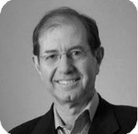



问题：是否有坚实的理论基础
（大）数据科学是否能真的成为一种“科学”？
其中一个可能性：计算问题、复杂性与算法
计算问题是计算机科学的本质问题，而算法是一切计算问题的核心
算法
G=F(x)
数据
John E Hopcroft
Robert Tarjan
(1986）
Stephen Cook
（1982）
Donald Knuth
（1974）
70年代前 | 算法研究
70年代 | 确定性多项式时间算法 发现NP困难性
80年代 | 随机化算法 随机性能加速算法
90年代 | 近似算法 后期发现近似困难性
Leslie Valiant
（2010）
Manuel Blum
（1995）
Juris Hartmanis ,
Richard Edwin Stearns
（1993）
21世纪－大数据时代：计算复杂度与算法理论是否有新的理论问题和新方法？
Shafi Goldwasser
Silvio Micali
（2012）

Slide 7
回答“可计算”问题(1)
G=F(x)
任务1：易解类复杂性理论
如何定义大数据易解类？
计算问题
如何判断给定查询是否为易解？
不可判定问题
可判定问题
NP and beyond
多项式易解类
多项式易解类
难解问题
易解问题
(多项式易解类)
非大数据
易解类
大数据易解类
不可近
似问题
可近似
问题
非大数据 易解类
大数据 易解类
若硬盘读取速度6Gbps,log(|D|)时间扫描
1PB数据，只需15秒(v.s.1.99天）
1EB数据，只需18秒(v.s.5.28年)
大数据下，考虑 x 与F 的耦合
传统认为易解问题 可能成为“难解”问题！
近似算法
（多项式算法）
易解类查询:在大数据上是可行的！
针对传统易解成为实际难解问题，提出大数据易解类复杂性理论；发表在数据库领域顶级会议VLDB ,审稿专家认为:“The paper is going to start a new line of research and products ”

Slide 8
回答“可计算”问题(2)
G=F(x)
任务2：数据驱动的近似算法理论
什么是大数据计算中可近似问题？
计算问题
如何衡量数据量与近似效果的关系?
不可判定问题
可判定问题
NP and beyond
多项式易解类
多项式易解类
难解问题
易解问题
(多项式易解类)
非大数据
易解类
大数据易解类
不可近
似问题
可近似
问题
非大数据 易解类
大数据 易解类
大数据下，传统近似方法局限性
近似算法
（多项式算法）
大数据可近似问题
⊕
大数据不可近似问题
近似的新挑战：
F →F’
X →X’

Slide 9
回答“可计算”问题(3)
G=F(x)
任务3：大数据高效算法理论
如何设计更有效的算法？
计算问题
如何以“以局部观全局”？
不可判定问题
可判定问题
NP and beyond
多项式易解类
多项式易解类
难解问题
易解问题
(多项式易解类)
非大数据
易解类
大数据易解类
不可近
似问题
可近似
问题
非大数据 易解类
大数据 易解类
针对大数据非易解类问题，提出高效算法理论与算法！
近似算法
（多项式算法）

Slide 10
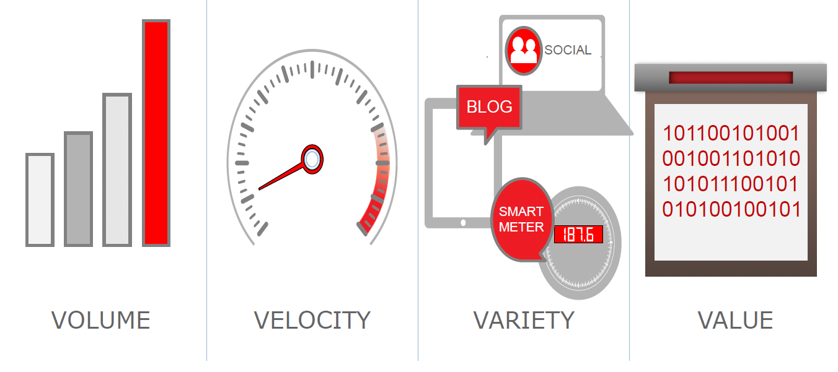

大图数据，如社会网络等
数据量大： 高效的图搜索需要在均衡查询性能与准确性
数据变化频繁：融合数据的动态性和时间特征
数据丢失和不确定性：提高数据的质量，减少负面影响.
Notes:
《福布斯》日前评选出十位最年轻的亿万富翁，26岁的马克-扎克伯格以69亿美元的身价排在首位，他也因此成为世界上最年轻的亿万富翁。

Slide 11

FAE法则
查询(query): 小图(pattern graphs) 数据(data): 大图 (data graphs)
在大量、动态和不确定图数据中：
F:如何提供友好的图搜索界面？
A:如何搜索“信息”更准?
E:如何搜索“信息”更快?
准确性
高效性
友好性
Shuai Ma, Jia Li, Chunming Hu, Xuelian Lin, and Jinpeng Huai. Big Graph Search: Challenges and Techniques. Frontiers of Computer Science, 2016. (invited)

Slide 12
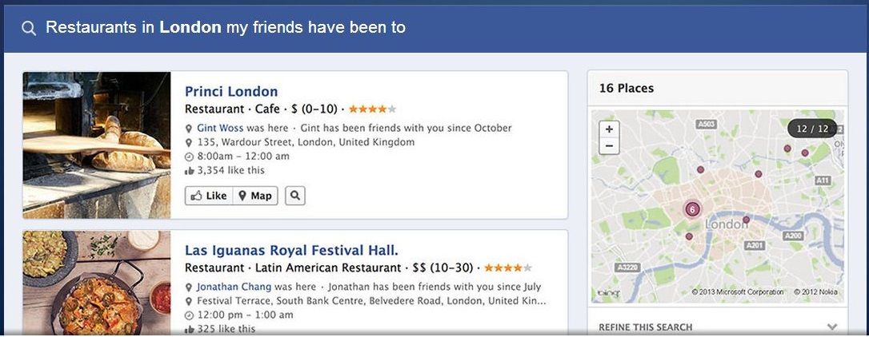
友好性(Friendliness)
如何以友好的方式提供“图搜索”的查询界面？
关键字的搜索模式非常友好
直接让用户输入模式图非常不友好
提供方便的方式隐式表达查询图
如，Facebook采用简单化的自然语言
Facebook Graph Search

Slide 13





如，影响力事件组织者搜索
以关键字的方式搜索社会网络图中k个事件组织者
融合了图上的关键词搜索
融合了事件的影响力传播
提出了具有性能保障的近似算法 - 近似比(1/2 - ξ)
Tom,
“Machine Learning”, “Data Mining”
查询Q示例：
K = 2
Q = {Psychology,
Sociology,
Data mining }
Bob
“Psychology”, “Sociology”
Facebook Graph Search
……
……
Bill,
“NLP”, “Machine Learning”
Sam,
“Database”, “Data Mining”
……
[11] Kaiyu Feng, Gao Cong, Sourav S. Bhowmick, Shuai Ma: In search of influential event organizers in online social networks. SIGMOD 2014.

Slide 14

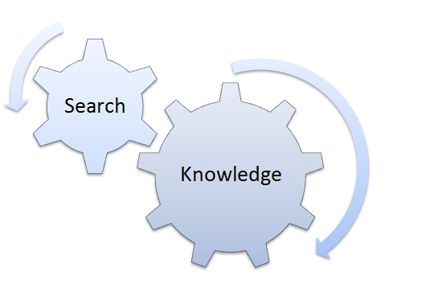
准确性(Accuracy)
如何搜索“信息”更准?
用户意图理解（融合用户的行为特征）
融合知识图谱- Knowledge Graph
基于知识/用户意图的查询转换
移动互联网
搜索北航周围的饭店
人在美国 vs.人在北航
人在北航:中午12点 vs. 半夜12点
知识图谱
搜索北航的信息：
北航、北京航空航天大学、北京航空航天大學、Beihang、Beihang University、Beijing University of Aeronautics and Astronautics
Notes:
移动互联网的发展：
在Android2.3 gingerbread系统中，google提供了11种传感器: 加速度、磁力、方向、陀螺仪、光线感应、压力、温度、接近、重力、线性加速度、旋转矢量

Slide 15

高效性(Efficiency)
如何搜索“信息”更快?
查询近似技术
数据近似技术
Inexact
近似性
Incremental
增量性
Inductive
归纳性
大数据的计算特征 = 3I
R = Q(D)
天下武功 唯快不破

Slide 16
大图搜索的查询技术
(Query Techniques for Big Graph Search)
R = Q(D)

Slide 17
查询近似技术
主要思想：对一类查询复杂性高的查询语言Q ，变换为一类查询复杂性低的查询语言Q’ ，并且尽量不影响查询结果的准确性。
approximation
Q(D)
Q’(D)
挑战: 平衡查询的复杂性和查询的准确性!

Slide 18
如一，强模拟图查询
approximation
子图同构
(NP-Complete)
强模拟
(O(n³))
子图同构^{[11]}:
给定模式图Q, 数据图G的子图G_{s：}
Q 图同构 G_{s} 如果存在一一映射函数f: V_{Q}→ V_{Gs} 满足：
对Q中的任何顶点u，u 和f(u) 有相同的标签
边(u, u‘)在Q当且仅当 (f(u), f(u’)) 在G_{s}
Q 子图同构G，如果G中存在如上子图Gs
优点：Q 和 G_{s}一模一样
缺点：NP完全问题；最坏情况下指数个匹配子图；约束过于严格
[12] Shuai Ma, Yang Cao, Wenfei Fan, Jinpeng Huai, and Tianyu Wo. Strong Simulation: Capturing Topology in Graph Pattern Matching. TODS 2014.
[13] Shuai Ma, Yang Cao, Wenfei Fan, Jinpeng Huai, and Tianyu Wo, Capturing Topology in Graph Pattern Matching. VLDB 2012.

Slide 19
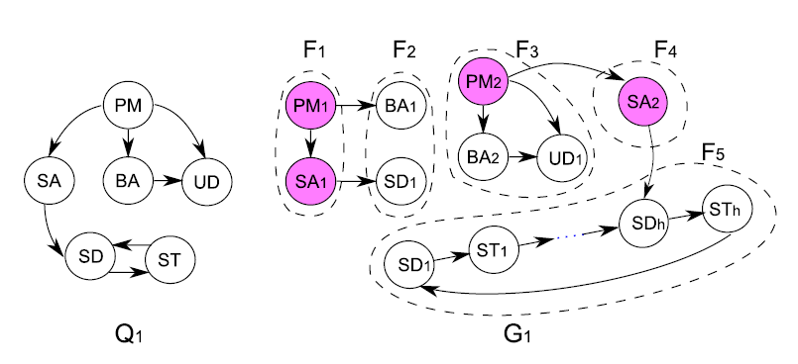

子图同构图查询
组成一个软件开发团队
强模拟：返回F3 + F4 + F5;
子图同构：返回空集！
子图同构约束过于严格，并不适合一些新型应用！

Slide 20

Terrorist Collaboration Network
“Those who were trained to fly didn’t know the others. One group of people did not know the other group.” (Osama Bin Laden, 2001)

Slide 21
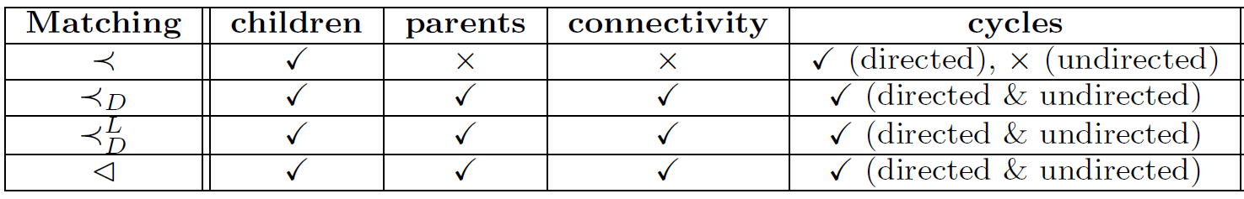
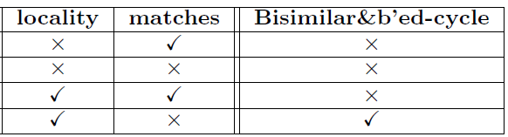
强模拟图查询
子图同构
(NP-Complete)
强模拟
双模拟
图模拟
(O(n³))
查询结果保持70-80%子图同构结构，效率提高100倍！

Slide 22
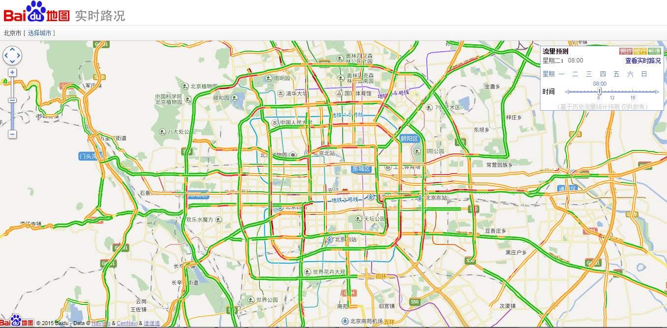
如二，时态稠密图查询

Slide 23
如二，时态稠密图查询
筛选与验证的方法 (Filter-and-Verification)
数据驱动的查询近似方法(Data Driven Query Approximation)
根据数据的特点选取k个(k是个小的常数，比如10或15)
实验结果 (With the state of the art solution^{[Bogdanov et al. 2011]})
10⁴ | 10⁵ | 10⁶ | ··· | 10⁸
5×10² | 5×10³ | 5×10⁴ |  | 5×10⁶
过滤掉95%
10⁴ | 10⁵ | 10⁶ | ··· | 10⁸
k | k | k |  | k
 | 准确性 | 效率
BEIJING DATA | 100.28% | 快2,980倍
SYNTHETIC DATA | 99.84% | 快1,079倍
P. Bogdanov, M. Mongiov, and A. K. Singh. Mining heavy subgraphs in time-evolving networks. In ICDM, 2011.
Haixing Huang, Jinghe Song, Xuelian Lin, Shuai Ma, Jinpeng Huai, TGraph: A Temporal Graph Data Management System (demo), CIKM 2016.
Shuai Ma, Renjun Hu, Luoshu Wang, Xuelian Lin, Jinpeng Huai, Fast Computation of Temporal Dense Subgraphs, draft

Slide 24

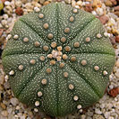
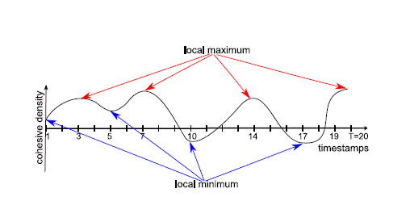
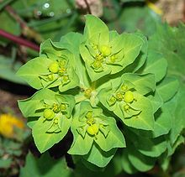

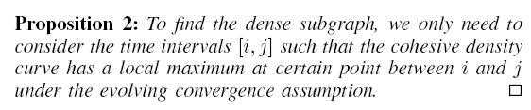

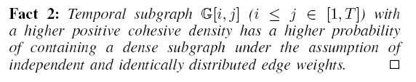
如二，时态稠密图查询
在演化生物学中，趋同演化（Convergent evolution）指的是两种不具亲缘关系的动物/植物长期生活在相同或相似的环境，或曰生态系统，它们因应需要而发展出相同功能的器官的现象，即同功器官
Evolving Convergence Phenomenon
Shuai Ma, Renjun Hu, Luoshu Wang, Xuelian Lin, Jinpeng Huai, Finding Dense Subgraphs in Temporal Networks, under review
Notes:
大戟属，又称翡翠塔属，是大戟科植物的一个属，包括了2160多种不同种类的植物，当中有些比较常见的，例如：一品红、灯台草等。大戟属植物是现时地球上其中一种生长范围极广的植物种属，主要在非洲及美洲的热带及亚热带地区生长，但在温带亦有发现。生长年期有一年生或多年生，有草本、木本灌木及乔木，而且都有树液。
仙人掌

Slide 25
大图搜索的数据技术
Data Techniques for Big Graph Search
R = Q(D)

Slide 26
数据近似技术
主要思想：对一类查询复杂性高的查询语言Q ，将查询数据D变换机器能够高效处理的较小量D’ ，并且尽量不影响查询结果的准确性。
approximation
Q(D)
Q (D’)
二八定律：在众多现象中，80%的结果取决于20%的原因
D = HARD(D) + SOFT(D)
×
挑战: 平衡查询的效率和查询的准确性!

Slide 27
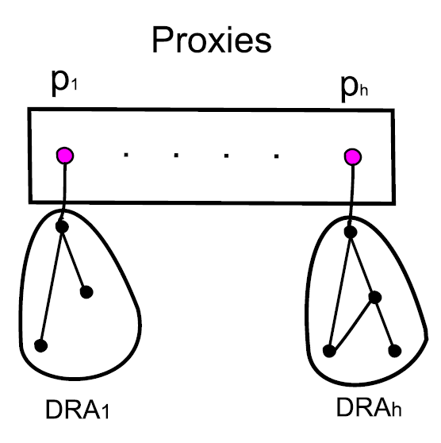
如一，最短路径/距离
For weighted undirected graphs, we propose a notion of “proxies”
Each proxy represents the nodes in its DRA (non-overlapping for all proxies)
Proxies can be computed in O(n) time
Key property: Given nodes u,v in G, proxies u_{p},v_{p}, then:
(1) path(u, v) = path(u, u_{p}) + path(u_{p}, v_{p}) + path(v_{p}, v)
(2) dist(u, v) = dist(u, u_{p}) + dist(u_{p}, v_{p}) + dist(v_{p}, v)
On Real-life road and social networks, graphs are reduced by 1/3!
A light-weight general data reduction technique for shortest paths/distances!
Shuai Ma, Kaiyu Feng, Jianxin Li, Haixun Wang, Gao Cong, and Jinpeng Huai, Proxies for Shortest Path and Distance Queries. TKDE, 28(7), pp. 1835-1850, 2016.

Slide 28
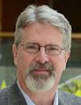
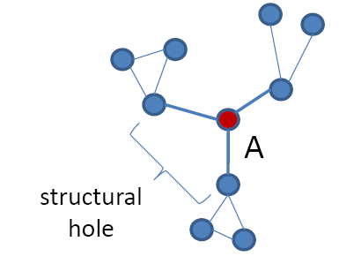
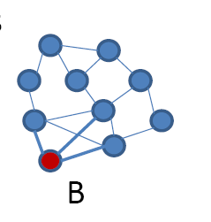
如一，网络异常检测
Structural hole theory ^{[Burt 1992,2004]}
Theory of social capital
Lack of connection between two nodes that is bridged by a broker
Prof. Ronald S. Burt
University of Chicago
Fellow, American Academy of Arts and Sciences (1993)
Fellow, Center for Advanced Study in the Behavioral Sciences(1984)
Bridge counts: a simple and intuitive measure of structural holes in a network.
Node A (brokers) is more likely to get novel information than node B, even though they have the same number of links.
Burt, Ronald S. (1992). Structural holes: the social structure of competition. Harvard University Press.
Burt, Ronald S. (2004). Structural Holes and Good Ideas. American Journal of Sociology 110 (2): 349–399.

Slide 29

如二，网络异常检测
Structural hole theory (1992)
Theory of social capital
Lack of connection between two nodes that is bridged by a broker
Prof. Ronald S. Burt
University of Chicago
Fellow, American Academy of Arts and Sciences (1993)
Fellow, Center for Advanced Study in the Behavioral Sciences(1984)
How to detect social brokers?
A formal quantitative definition is needed in the first place!
定义: Those nodes that connect to a number of diverse influential communities.
Renjun Hu, Charu C. Aggarwal, Shuai Ma, Jinpeng Huai: An Embedding Approach to Anomaly Detection. ICDE 2016.
Notes:
With a fixed number of training samples, the predictive power reduces as the dimensionality increases, and this is known as the Hughes effect^{[3]} or Hughes phenomenon(named after Gordon F. Hughes)

Slide 30
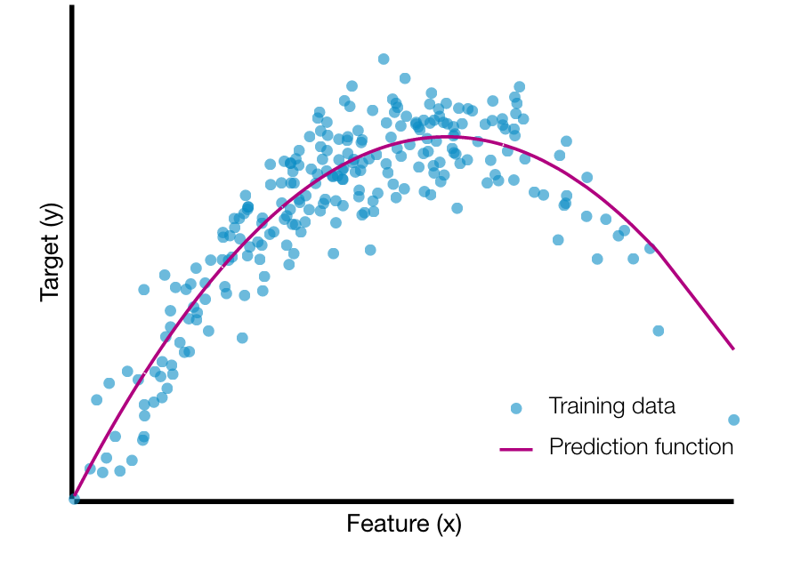
如二，网络异常检测
A graph embedding approach
Two-in-One
图采用矩阵表示
数据近似技术(k+a reduction)：
矩阵表示存储代价较高
将n*d 维矩阵转换,为n*k维矩阵,
n为图顶点的数量，d为社群的数量
k取顶点的平均度数， k<<d
一个d维向量的第i维的值(feature)实际上表示顶点属于该社群的权重
(Gordon) Hughes Effect
实验分析：数据近似技术提高了(1%, F1)准确性和(25%)效率!
Renjun Hu, Charu C. Aggarwal, Shuai Ma, Jinpeng Huai: An Embedding Approach to Anomaly Detection. ICDE 2016.
Notes:
With a fixed number of training samples, the predictive power reduces as the dimensionality increases, and this is known as the Hughes effect^{[3]} or Hughes phenomenon(named after Gordon F. Hughes)
Gordon Hughes earned his PhD degree at Cal Tech, and began his technology career at Xerox Research, later serving as the Senior Director of Recording Technology at Seagate, in its early years. He is now a research scientist at the Center for Memory and Recording Research at the University of California San Diego.
In 2001, he was named Fellow of the IEEE for "contributions to magnetic recording physics and for pioneering work in thin film disk media".
“Comments on the mean accuracy of statistical pattern recognizers'ce”, K. Abend, T.J. Harley Jr., B. Chandrasekaran, T.J. Harley, and G.F. Hughes, IEEE Transactions on Information Theory, Vol.IT-15, No. 3, (May 1969), pp. 420-423

Slide 31
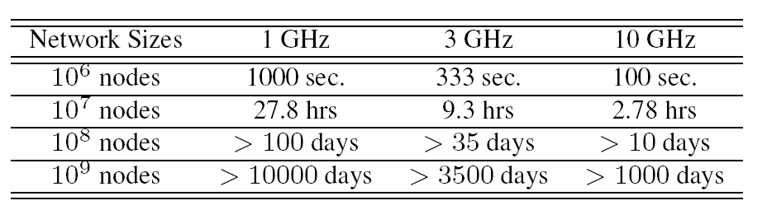
如三，网络链接预测
链接预测：
n个顶点网络，O(n²)个可能链接
CPU速度XGHz/s，假定1个机器时钟处理1个顶点对。
多数链接预测算法仅仅预测一个可能链接子集，而不是整个网络所有可能的链接，如[Dashun et al. 2011,Chungmok et al. 2014].
Dashun Wang, Dino Pedreschi, Chaoming Song, Fosca Giannotti, Albert-László Barabási: Human mobility, social ties, and link prediction. KDD 2011.
Chungmok Lee, Minh Pham, Norman Kim, Myong K. Jeong, Dennis K. J. Lin, Wanpracha Art Chaovalitwongse. A novel link prediction approach for scale-free networks. WWW 2014.

Slide 32
如三，网络链接预测
sample₁
Ensemble
直接采用非负矩阵分解的代价高
效率低
数据越稀疏，效果越差
数据近似技术(Ensemble Enabled Sampling)
采样要保证一定的覆盖率
基于链接预测特征的抽样 - Triangles
结合Ensemble的思想：链接e的预测分值是所有Ensemble中的最大值
实验结果
Data
．．．
max
sample_{n}
Ensemble
小数据 | 准确性 | 大数据 | 效率
YouTube | 高18% | Friendster | 快31倍
Wikipedia | 高16% | Twitter | 快21倍
同时提高了准确性和检测效率!
Liang Duan, Charu Aggarwal, Shuai Ma, Renjun Hu, and Jinpeng Huai, Scaling up Link Prediction with Ensembles, WSDM 2016 - Big Data Algorithms Session.

Slide 33
分布式数据处理技术
Q(D₁)
Q(D)
Q(D_{i})
Q(D_{n})
现实中的图通常非常大，使用单机来管理和查询图不现实:
Yahoo! Web图有140顶点
Facebook: 超过10用户
现实活中的图通常是分布式的:
Google, Yahoo! and Facebook都有大规模的数据中心存储数据ss

Slide 34
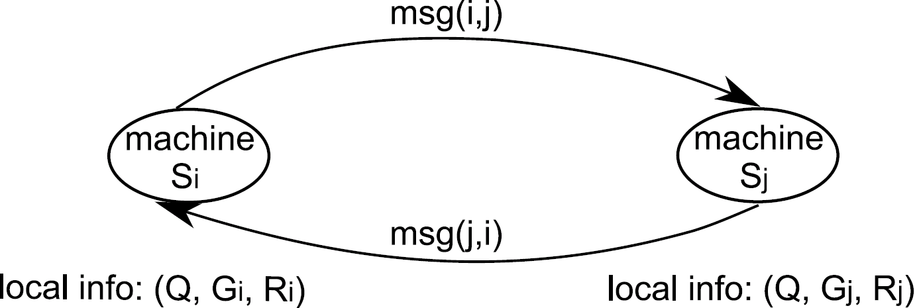
如，分布式图模式匹配
提出分布式计算模型 ^{[2]}:
机群：具有等同计算能力的多台机器(发起查询的指定为协调者);
任何一台机器能够直接向其他机器发送任意数量的消息;
所有机器通过本地计算和消息传送协同完成任务.
分布式算法复杂性指标:
1. 机器访问次数: 访问一台机器的最大次数(交互复杂性)
2. 最大完工时间: 所有机器中最长的完工时间(效率)
3. 通讯数据量: 不同机器之间的通讯消息的量和 (网络带宽的消耗)
34
[2] Shuai Ma, Yang Cao, Jinpeng Huai, and Tianyu Wo, Distributed Graph Pattern Matching, WWW 2012.

Slide 35
增量计算技术
Incremental computation
Q(D + Δ)
Q(D) + Q(Δ)
已有计算结果

Slide 36
增量计算技术
如，增量模式匹配 (VLDB 2010 ^{[6]} ):
提高效率，同时也是应对数据动态性的一种有效方法
Google Percolator ^{[19]}:
将索引系统改为增量的方法：
将文档的平均处理时间减少为1%
当每天处理的文档数据一样是，将文档的平均老化时间减少50%
从“零”开始是对计算资源的极大浪费!
[6] Wenfei Fan, Jianzhong Li, Shuai Ma, Nan Tang, and Yinghui Wu, Graph Pattern Matching: From Intractable to Polynomial Time. VLDB 2010.

Slide 37
其它数据技术
数据索引：空间代价、构建时间代价、查询效率提高
compression
数据压缩：
Q(D)
Q(D’)
partitioning
Q(D)
Q(D₁) + … + Q(D_{n})
数据划分：
Work in progress！

Slide 38
小结
图搜索是一种新型社会搜索模式
大图搜索的应用与挑战(FAE法则)
解决大图搜索挑战的相关技术
Just a start,
there is a long way to go for Big Graph Search!

Slide 39







Acknowledgements
Collaborators:
Charu Aggarwal, Sourav S Bhowmick, Yang Cao, Gao Cong, Liang Duan, Wenfei Fan, Kaiyu Feng, Haixing Huang, Renjun Hu, Jinpeng Huai, Jia Li, Jianxin Li, Xuelian Lin, Xudong Liu, Jinghe Song, Haixun Wang, Luoshu Wang, Tianyu Wo…
They are from:

Slide 40
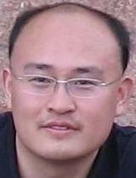
Homepage: http://mashuai.buaa.edu.cn
Email: mashuai@buaa.edu.cn
Address:
Room G1122,
New Main Building,
Beihang University
Beijing, China
Thanks!

